Slide 1
З..вод, м…розный, …дежда, з…водить, м…роз, …деть, з...водной, ...дёжный, зам…розил.

Slide 2
завод морозный одежда
заводить мороз одеть
заводной заморозил одёжный

Slide 3
завод морозный заводить
одежда одёжный одеть
мороз заводной заморозил

Slide 4
игла
радио
лаваш

Slide 5
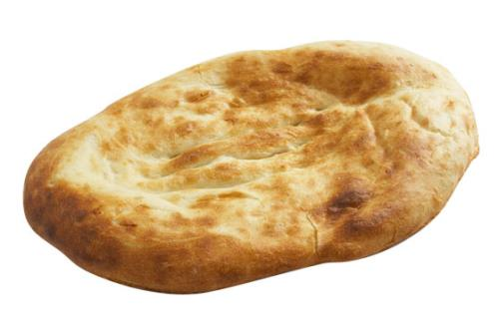
Лава́ш— пресный белый хлеб в виде тонкой лепёшки из пшеничной муки, распространённый преимущественно у народов Кавказа, в Иране, Афганистане и в других регионах Азии.

Slide 6
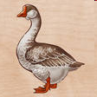
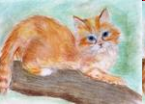
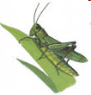
Подбери к существительным подходящие глаголы.
собака
волк
овца
свинья
гусь
кузнечик
кошка
курица
хрюкает
блеет
лает
гогочет
кудахчет
мяукает
стрекочет
воет

